Slide 1
Byzancia
© Ústav pre výskum kultúrneho dedičstva Konštantína a Metoda FF UKF v Nitre 2020

Slide 2
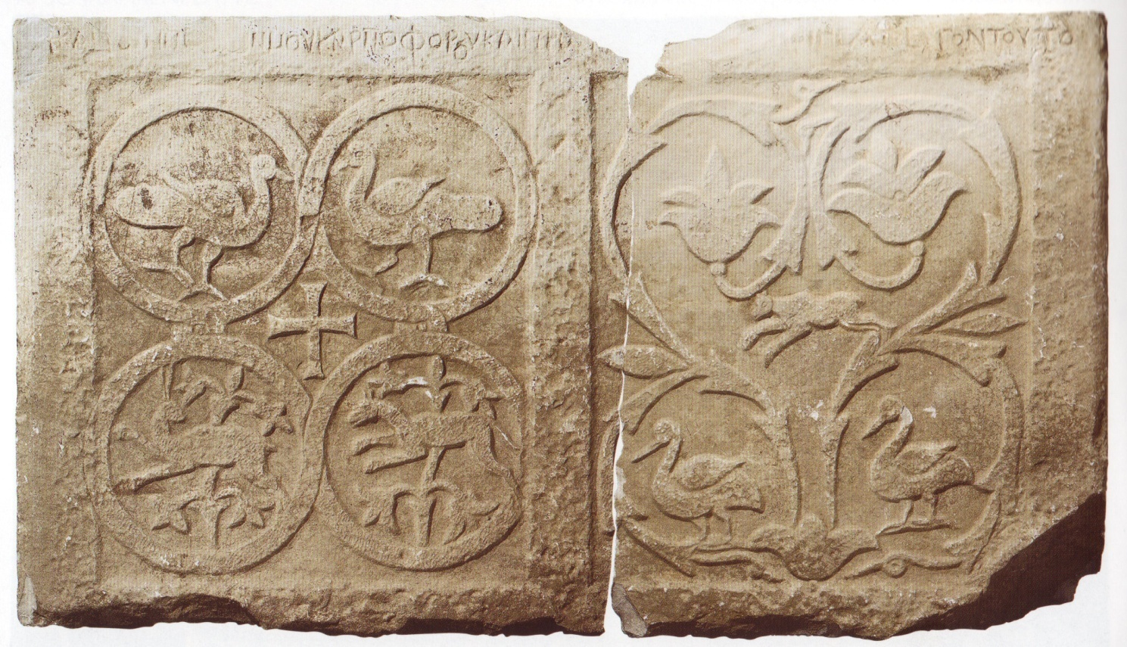
Mramorová platňa z 9./10. storočia
Zdroj: WAMSER, Ludwig (ed.). Die Welt von Byzanz – Europas östliches Erbe. Glanz, Krisen und Fortleben einer tausendjährigen Kultur. München 2004, s. 80.

Slide 3
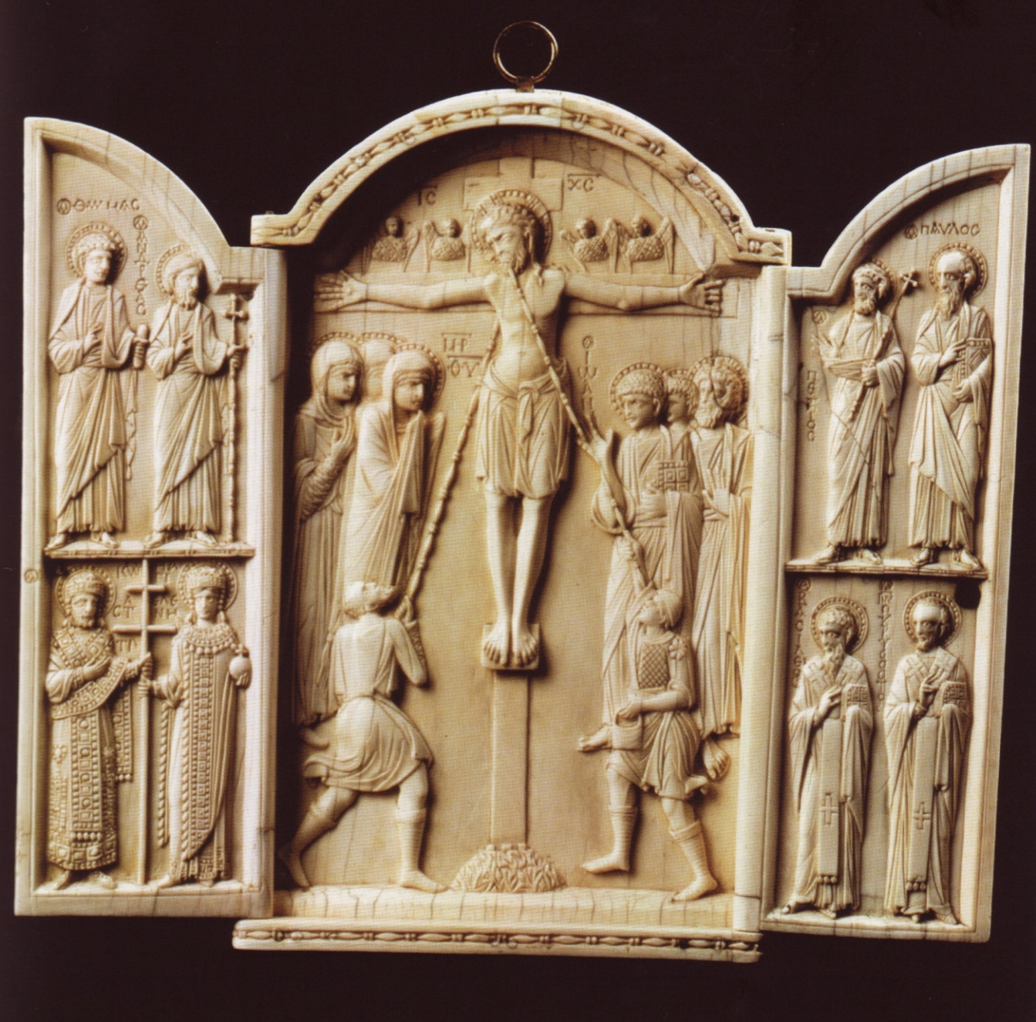
Triptychon zo slonoviny zobrazujúci ukrižovanie Ježiša Krista z 10. storočia. Konštantínopol
Zdroj: WAMSER, Ludwig (ed.). Die Welt von Byzanz – Europas östliches Erbe. Glanz, Krisen und Fortleben einer tausendjährigen Kultur. München 2004, s. 165.

Slide 4
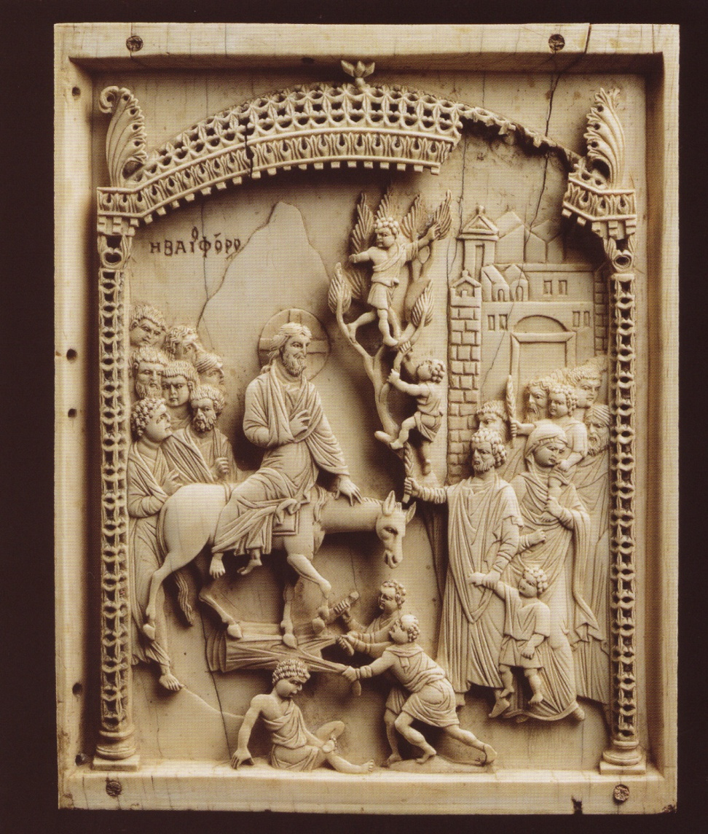
Stredná tabuľa triptychonu s vyobrazením príchodu Ježiša Krista do Jeruzalema. Konštantínopol. 10. storočie
Zdroj: WAMSER, Ludwig (ed.). Die Welt von Byzanz – Europas östliches Erbe. Glanz, Krisen und Fortleben einer tausendjährigen Kultur. München 2004, s. 168.

Slide 5
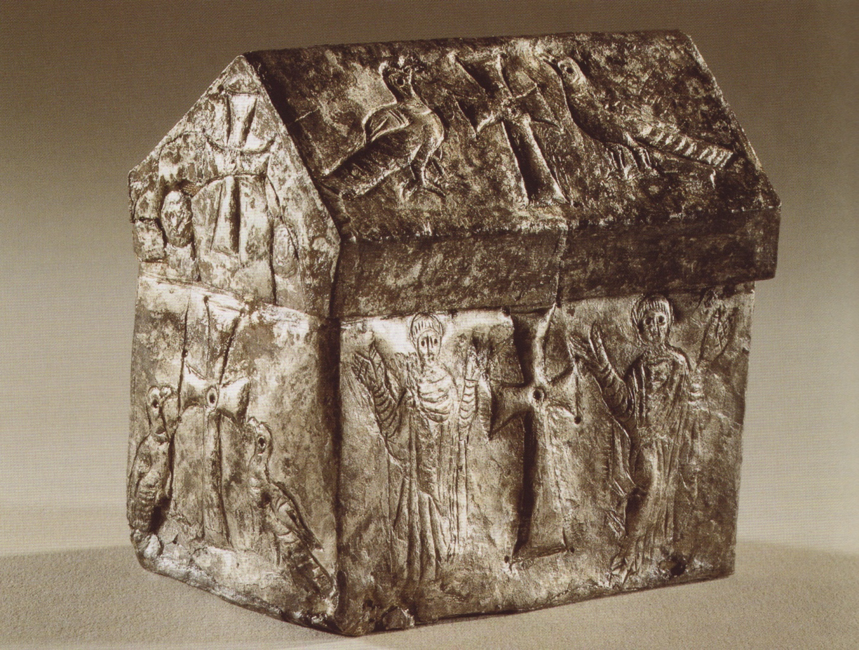
Strieborná schránka na relikvie. Grécko. 5./6. storočie
Zdroj: WAMSER, Ludwig (ed.). Die Welt von Byzanz – Europas östliches Erbe. Glanz, Krisen und Fortleben einer tausendjährigen Kultur. München 2004, s. 188.

Slide 6
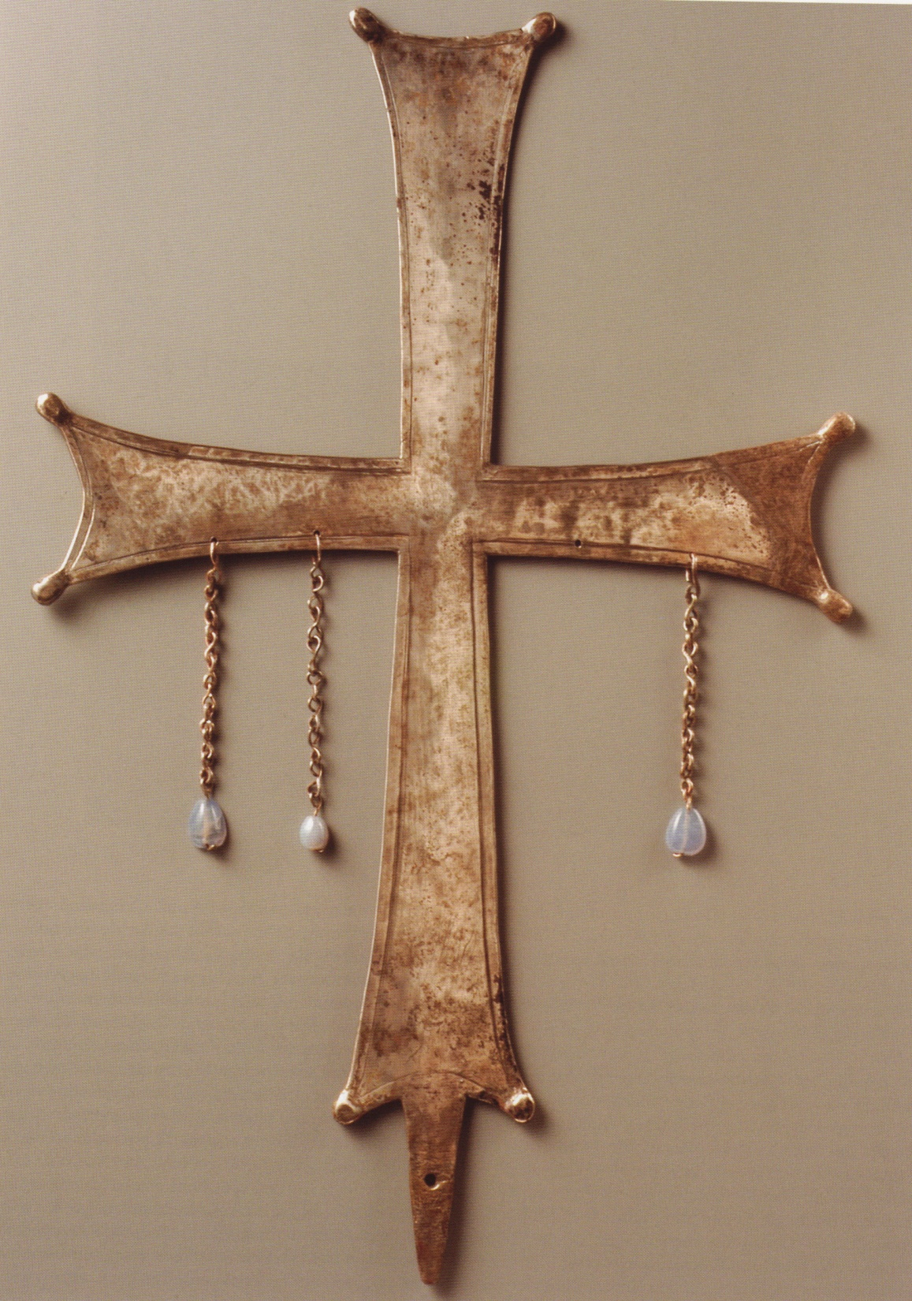
Procesný kríž. Okolo roku 600
Zdroj: WAMSER, Ludwig (ed.). Die Welt von Byzanz – Europas östliches Erbe. Glanz, Krisen und Fortleben einer tausendjährigen Kultur. München 2004, s. 125.

Slide 7
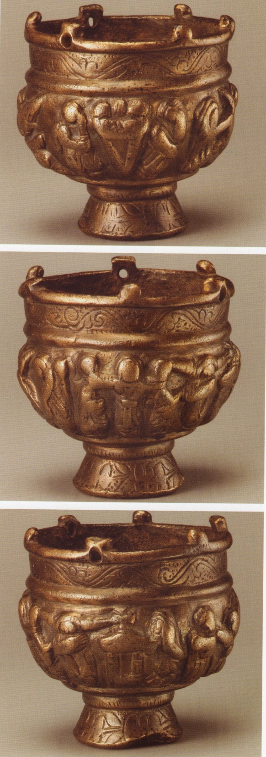
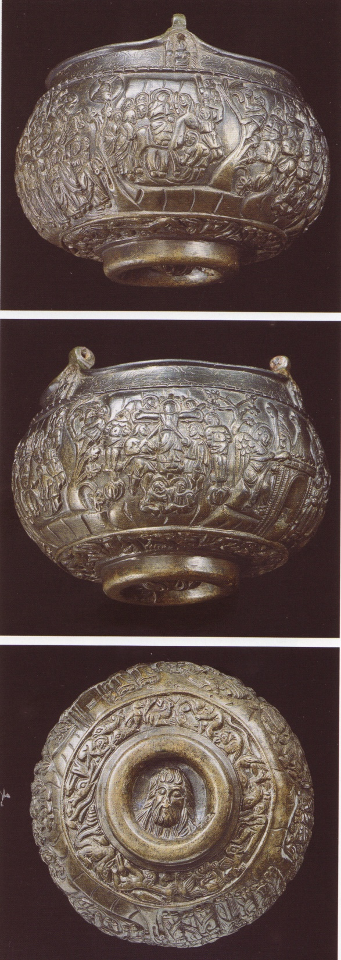
Kadidelnice zo 7. storočia. Sýrsko-palestínska oblasť
Zdroj: WAMSER, Ludwig (ed.). Die Welt von Byzanz – Europas östliches Erbe. Glanz, Krisen und Fortleben einer tausendjährigen Kultur. München 2004, s. 118-119.

Slide 8
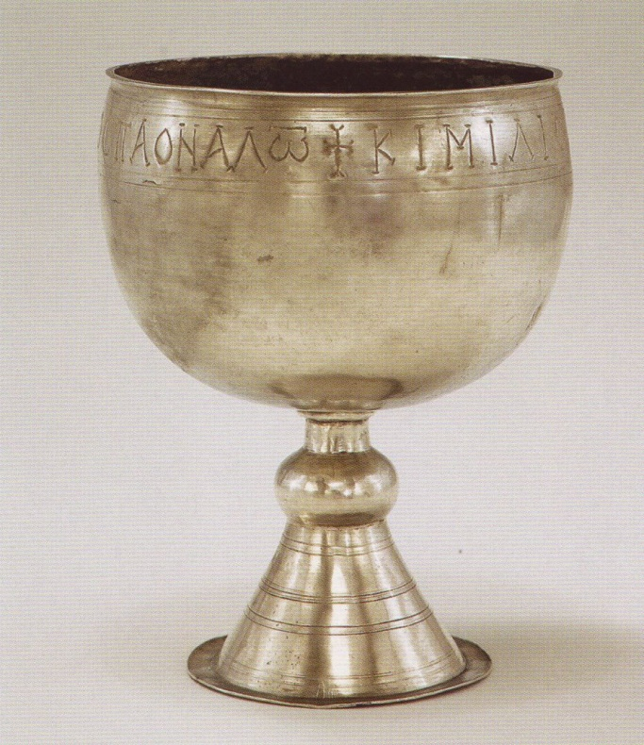
Kalich zo 7. storočia
Zdroj: WAMSER, Ludwig (ed.). Die Welt von Byzanz – Europas östliches Erbe. Glanz, Krisen und Fortleben einer tausendjährigen Kultur. München 2004, s. 114.

Slide 9
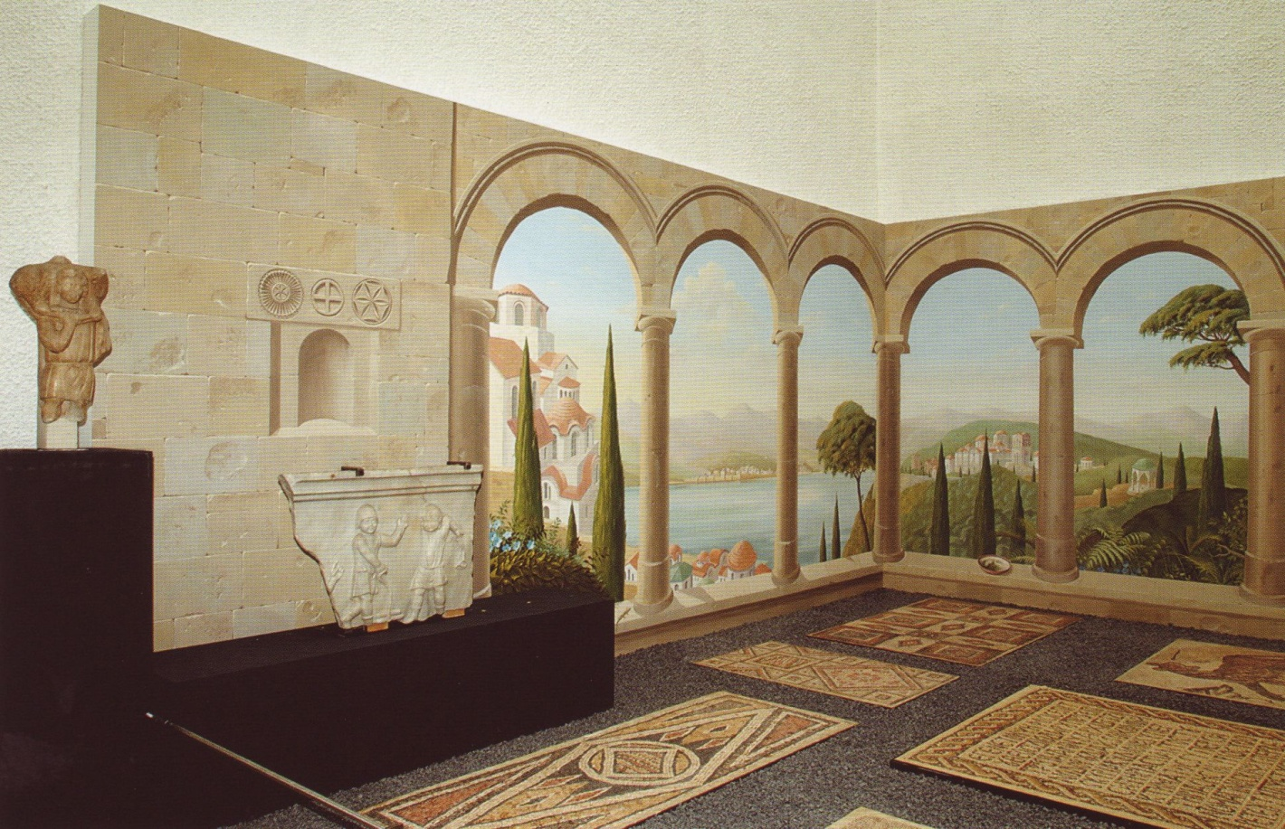
Rekonštrukcia vnútorného priestoru byzantského domu
Zdroj: WAMSER, Ludwig (ed.). Die Welt von Byzanz – Europas östliches Erbe. Glanz, Krisen und Fortleben einer tausendjährigen Kultur. München 2004, s. XXVII.

Slide 10
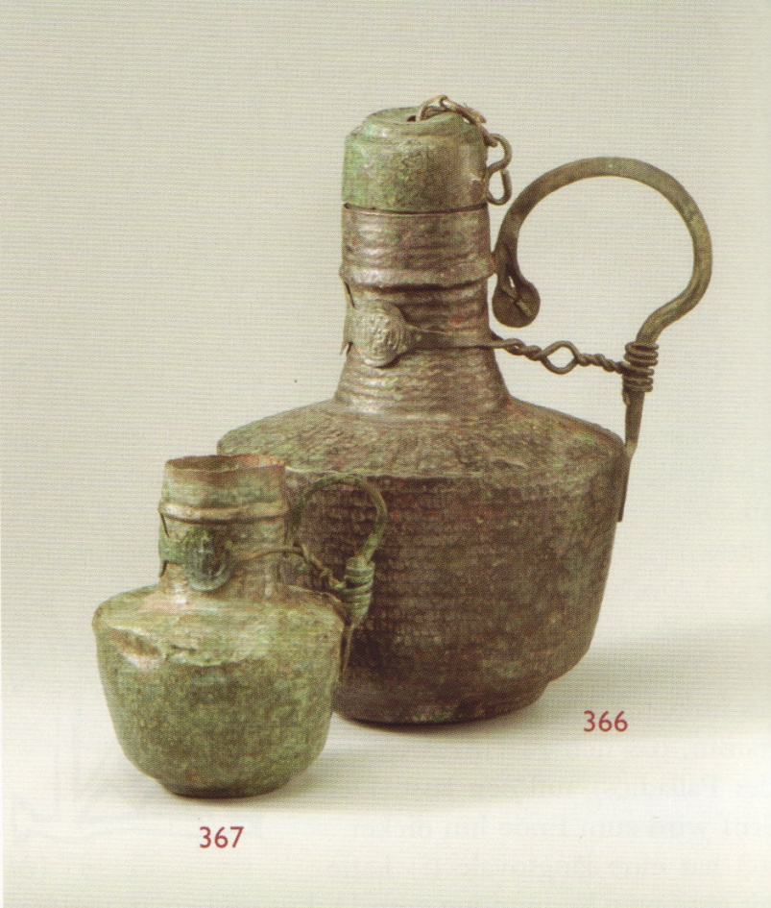
Konvice 7. – 9. storočie
Zdroj: WAMSER, Ludwig (ed.). Die Welt von Byzanz – Europas östliches Erbe. Glanz, Krisen und Fortleben einer tausendjährigen Kultur. München 2004, s. 248.

Slide 11
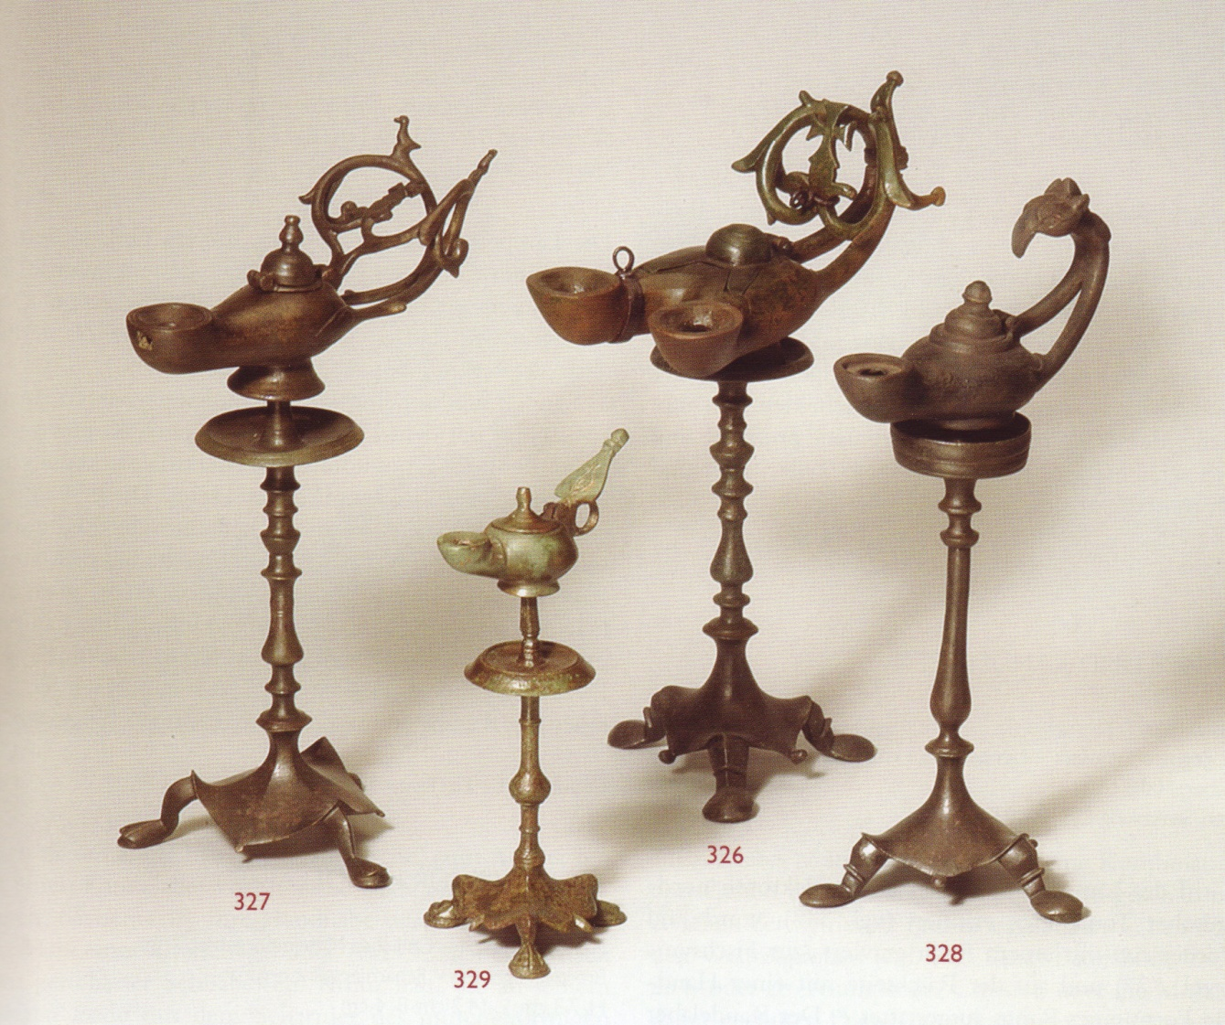
Bronzové svietniky s lampami. 5. – 7. storočie
Zdroj: WAMSER, Ludwig (ed.). Die Welt von Byzanz – Europas östliches Erbe. Glanz, Krisen und Fortleben einer tausendjährigen Kultur. München 2004, s. 223.

Slide 12
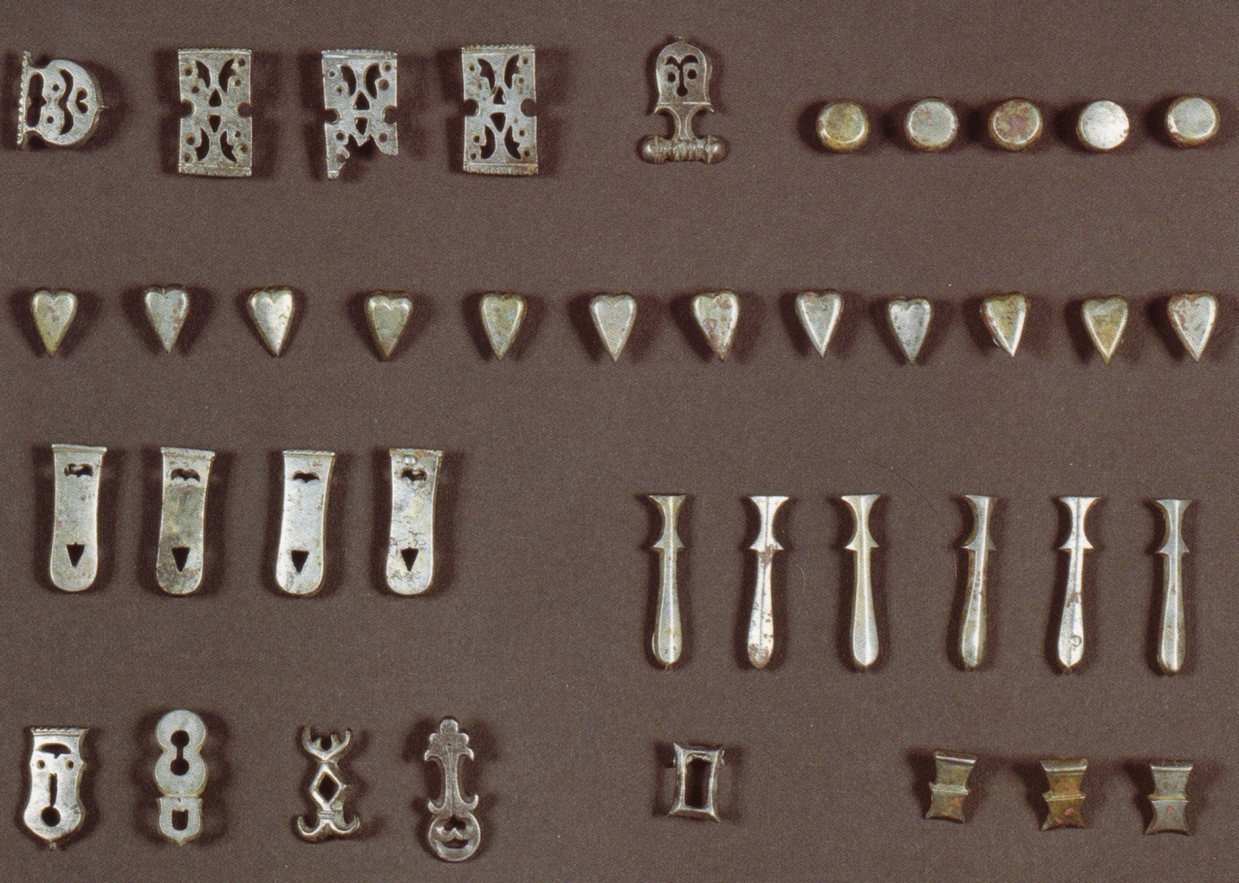
Strieborné súčasti opaskovej garnitúry zo 6./7. storočia
Zdroj: Rom und Byzanz. Archäologische Kostbarkeiten aus Bayern. München 1998, s. 229.

Slide 13
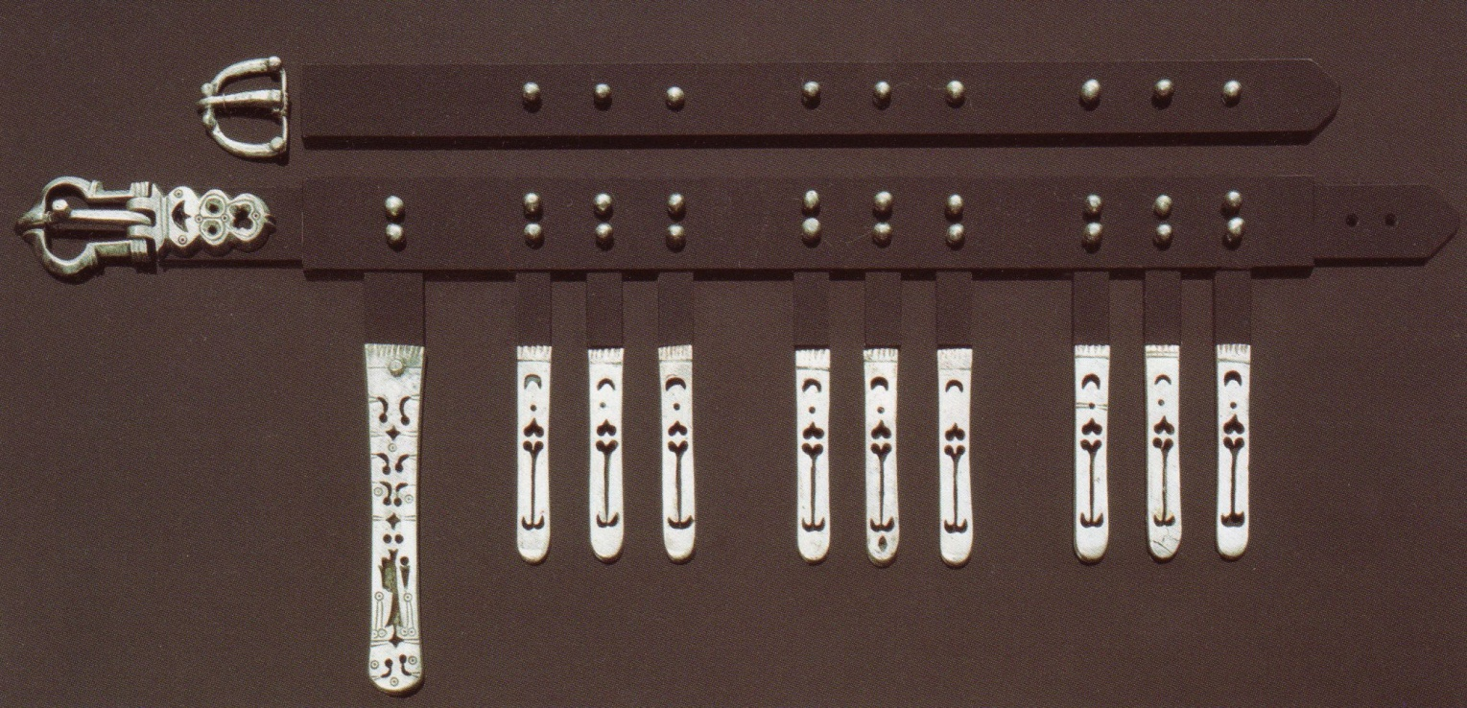
Rekonštrukcia opasku zo 6./7. storočia
Zdroj: Rom und Byzanz. Archäologische Kostbarkeiten aus Bayern. München 1998, s. 229.

Slide 14
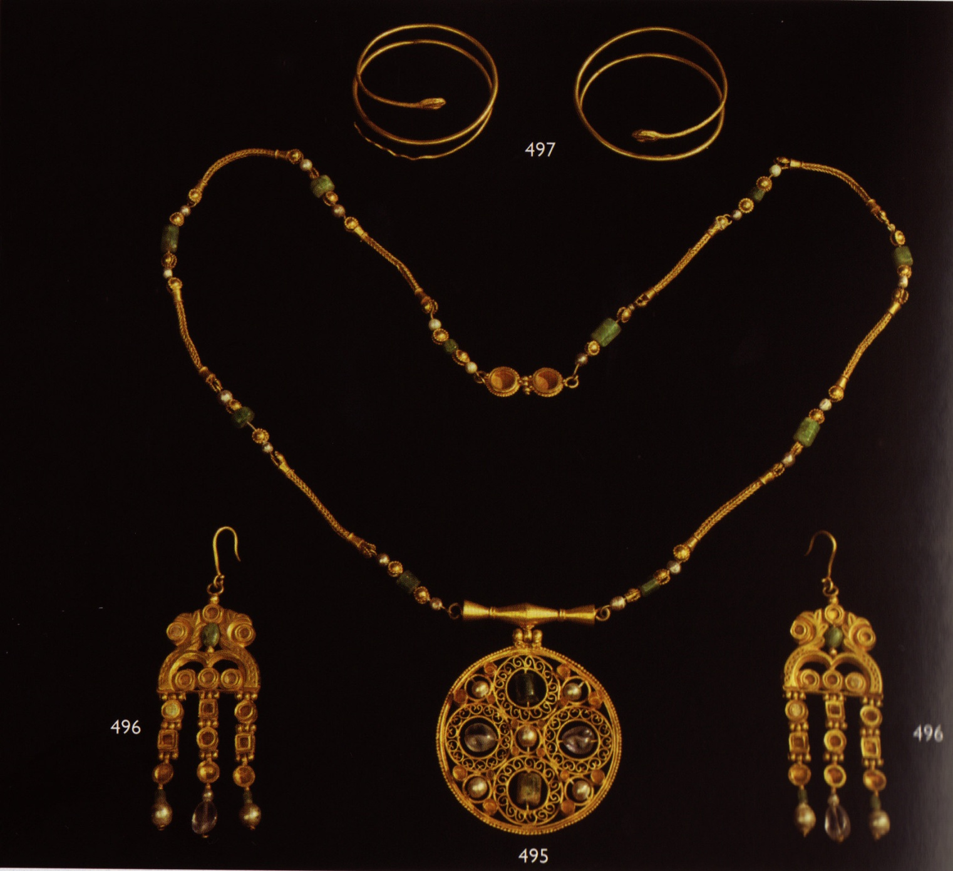
Zlaté šperky z obdobia okolo roku 600. Egypt
Zdroj: WAMSER, Ludwig (ed.). Die Welt von Byzanz – Europas östliches Erbe. Glanz, Krisen und Fortleben einer tausendjährigen Kultur. München 2004, s. 300.

Slide 15
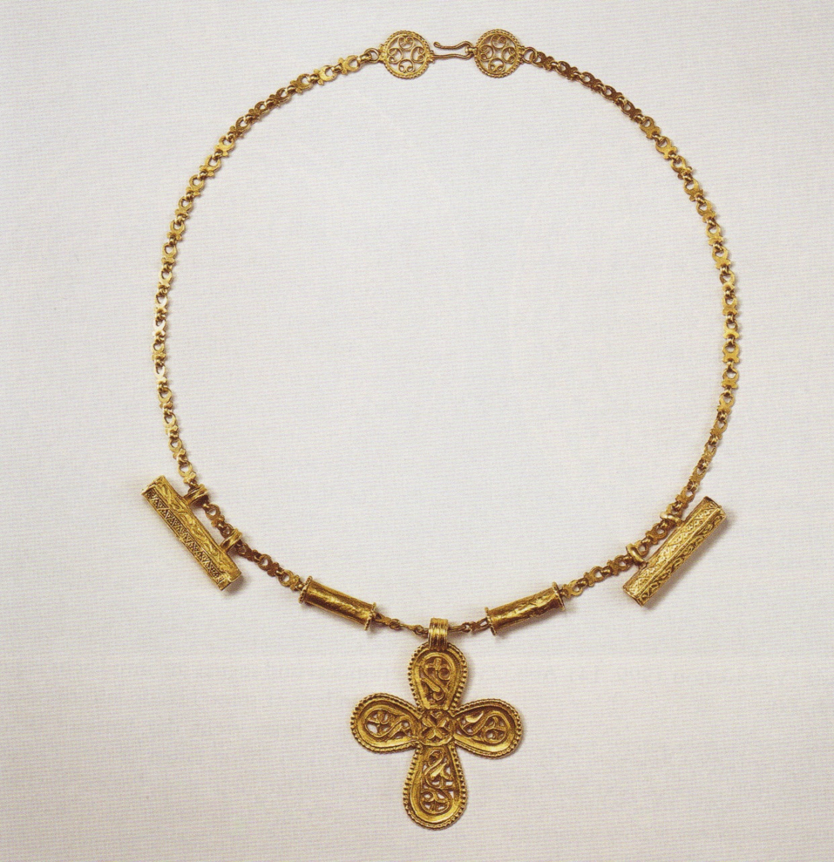
Retiazka s krížikom zo 7. storočia. Konštantínopol alebo Sýria
Zdroj: WAMSER, Ludwig (ed.). Die Welt von Byzanz – Europas östliches Erbe. Glanz, Krisen und Fortleben einer tausendjährigen Kultur. München 2004, s. 305.

Slide 16
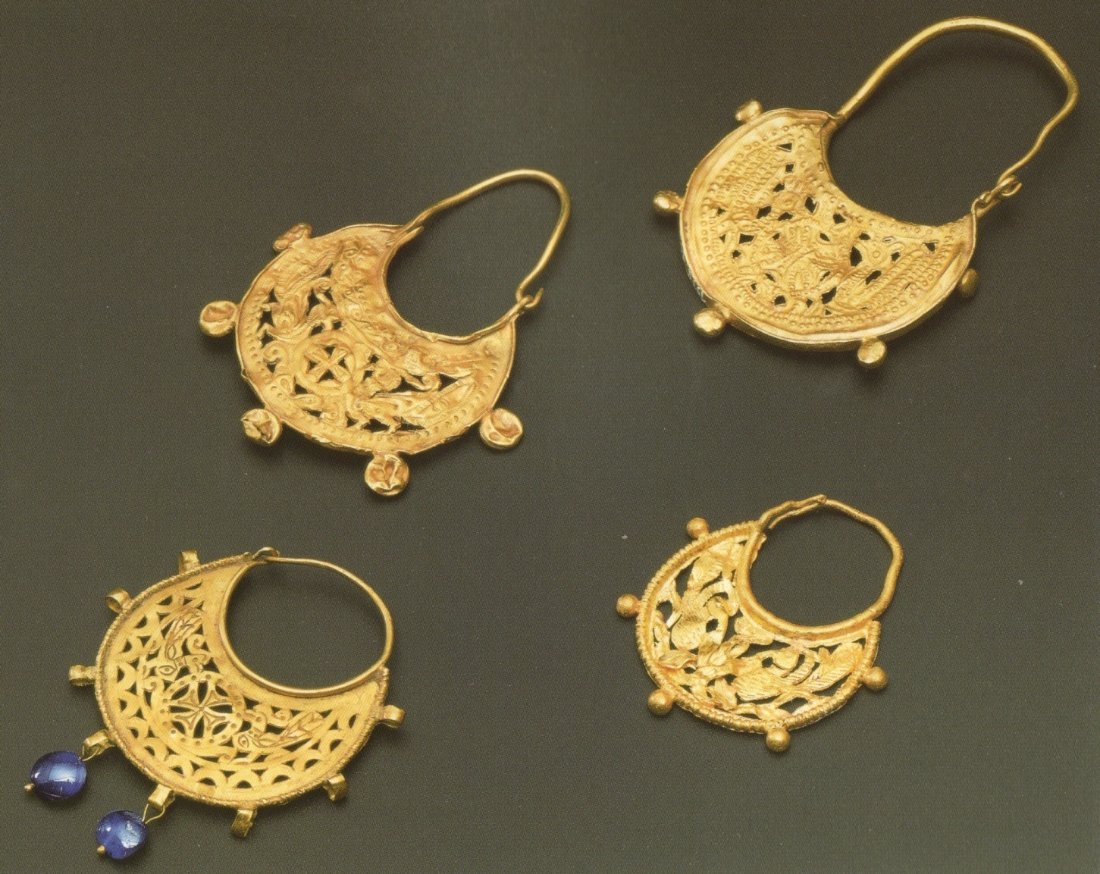
Polmesiacovité náušnice z 6./7. storočia
Zdroj: Rom und Byzanz. Archäologische Kostbarkeiten aus Bayern. München 1998, s. 192.

Slide 17
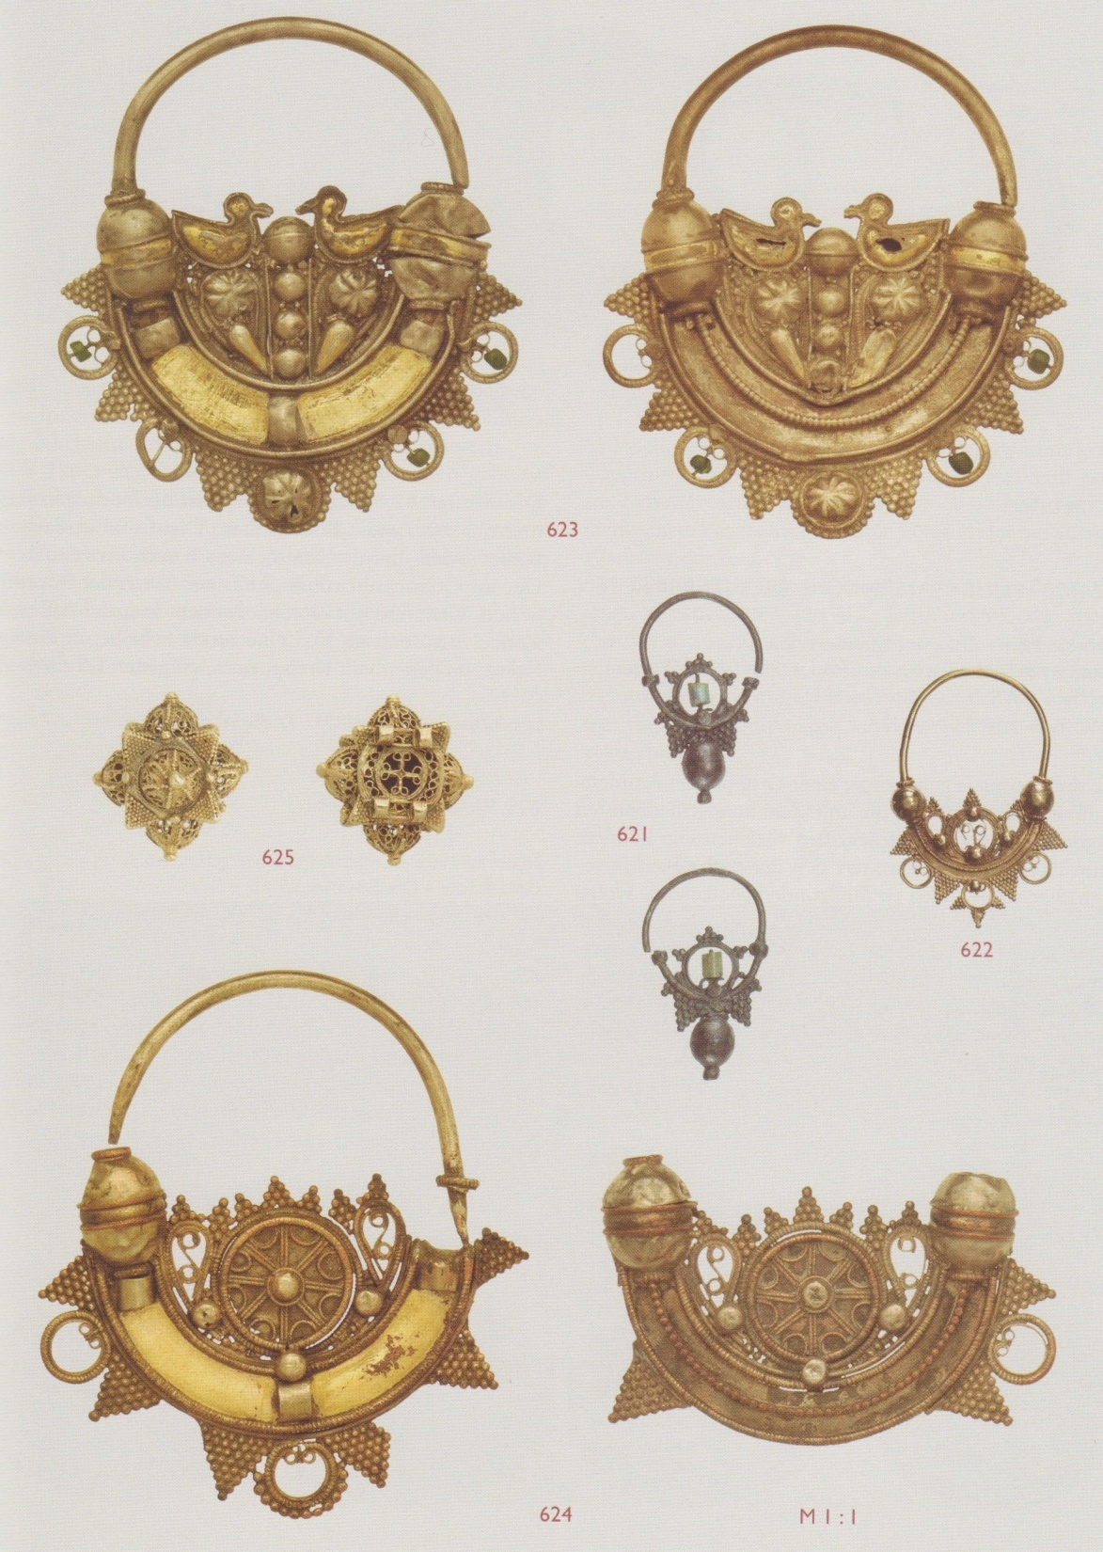
Náušnice zdobené filigránom alebo granuláciou z 9. – 11. storočia
Zdroj: WAMSER, Ludwig (ed.). Die Welt von Byzanz – Europas östliches Erbe. Glanz, Krisen und Fortleben einer tausendjährigen Kultur. München 2004, s. 325.

Slide 18
Prstene s monogramom zo 4. – 8. storočia
Zdroj: Rom und Byzanz. Archäologische Kostbarkeiten aus Bayern. München 1998, s. 224 - 225.

Slide 19
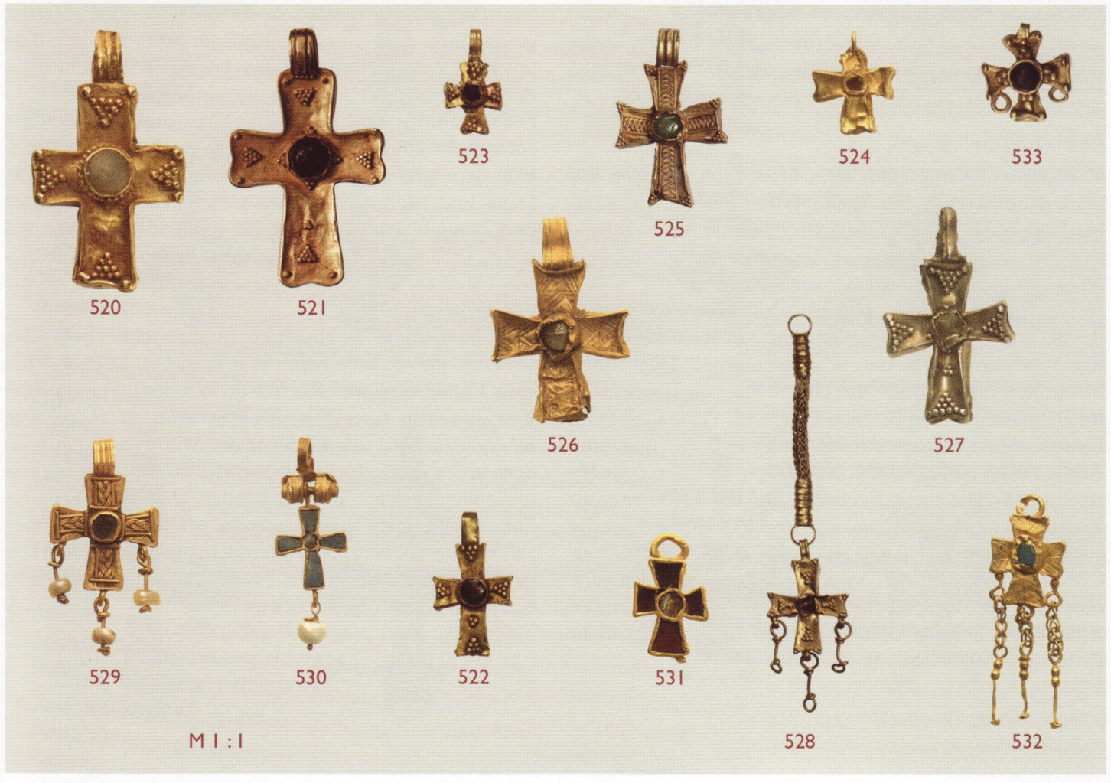
Strieborné a zlaté prívesky v podobe kríža z 5. – 7. storočia
Zdroj: WAMSER, Ludwig (ed.). Die Welt von Byzanz – Europas östliches Erbe. Glanz, Krisen und Fortleben einer tausendjährigen Kultur. München 2004, s. 311.

Slide 20
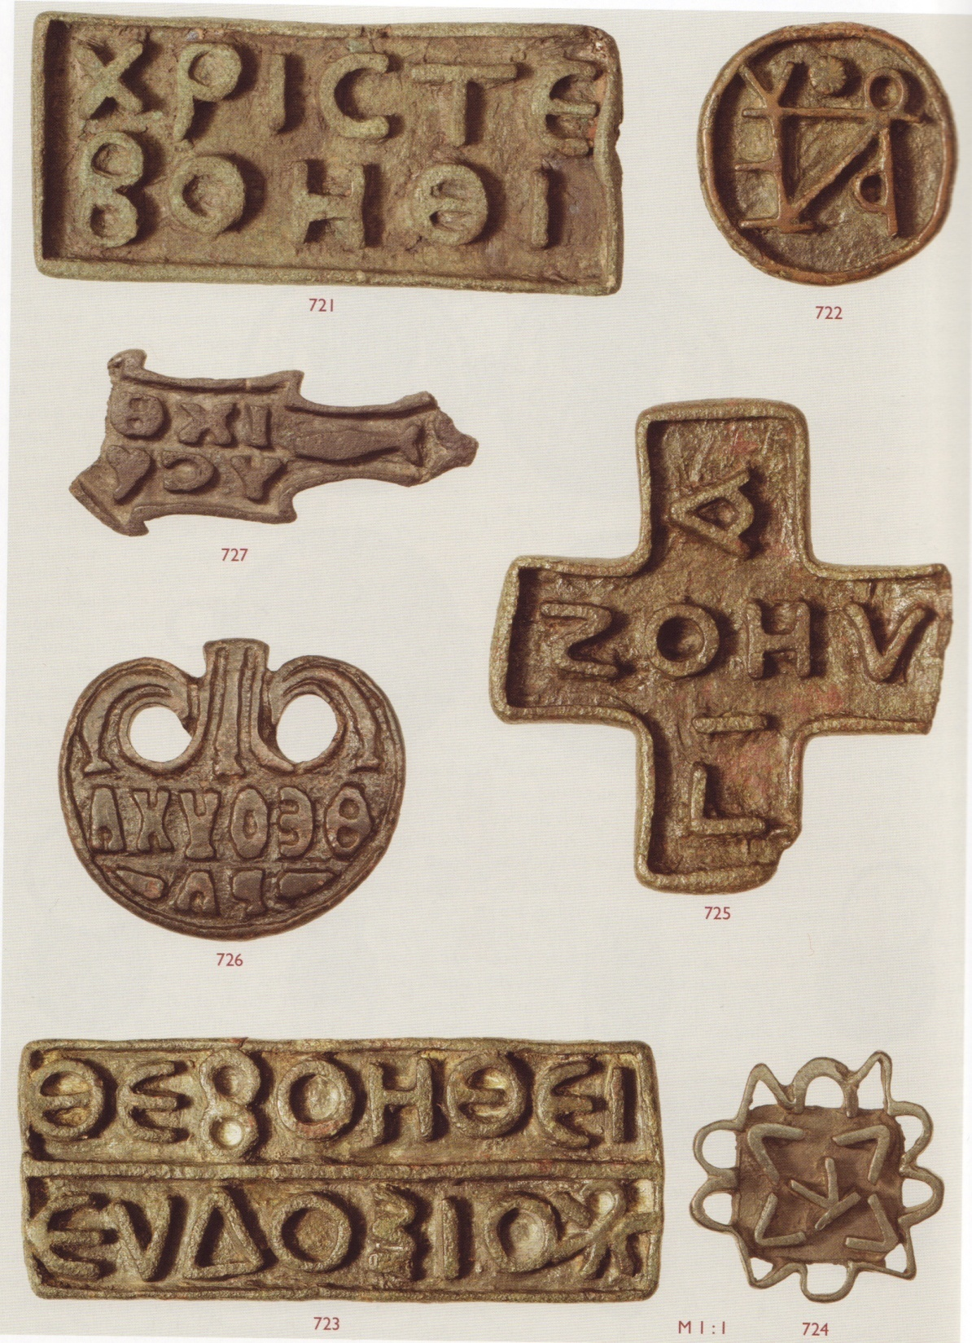
Bronzové pečatidlá
Zdroj: WAMSER, Ludwig (ed.). Die Welt von Byzanz – Europas östliches Erbe. Glanz, Krisen und Fortleben einer tausendjährigen Kultur. München 2004, s. 340.

Slide 21
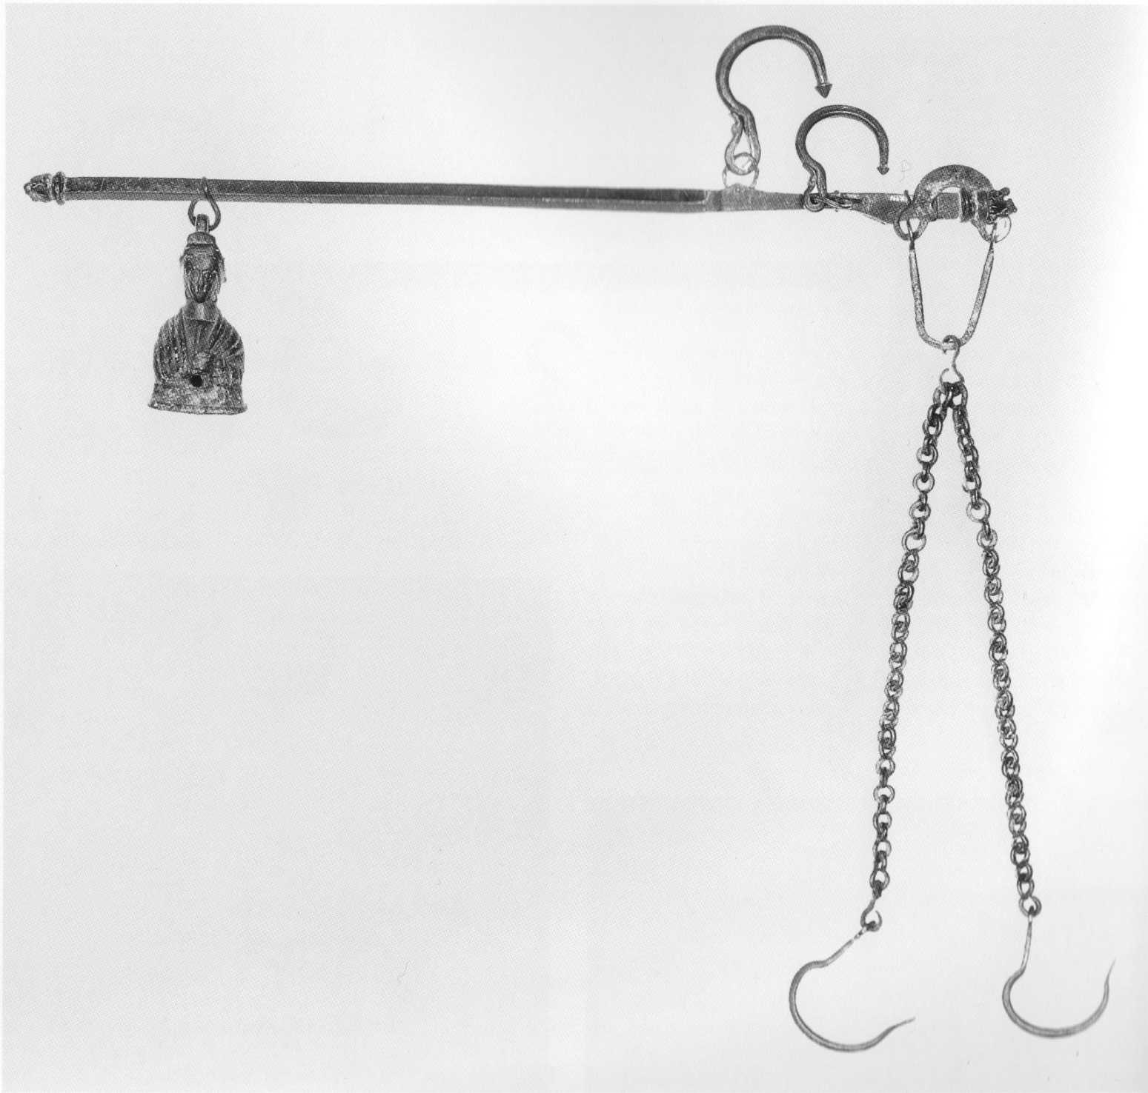
Váhy z bronzu
Zdroj: Rom und Byzanz. Archäologische Kostbarkeiten aus Bayern. München 1998, s. 170.

Slide 22
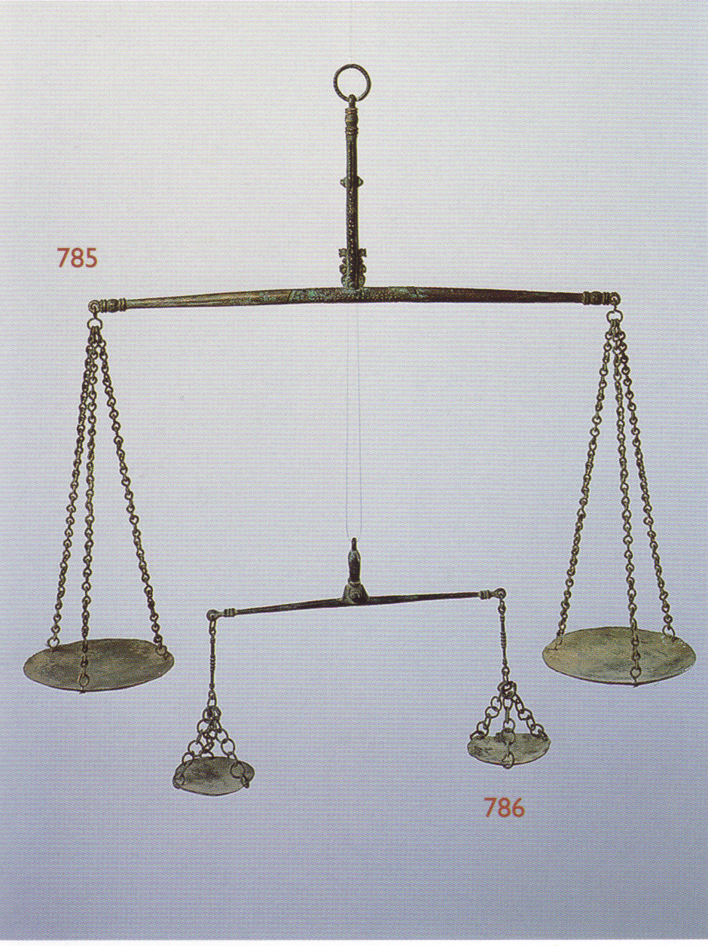
Rovnoramenné váhy. 4. – 10. storočie (?)
Zdroj: WAMSER, Ludwig (ed.). Die Welt von Byzanz – Europas östliches Erbe. Glanz, Krisen und Fortleben einer tausendjährigen Kultur. München 2004, s. 359.

Slide 23
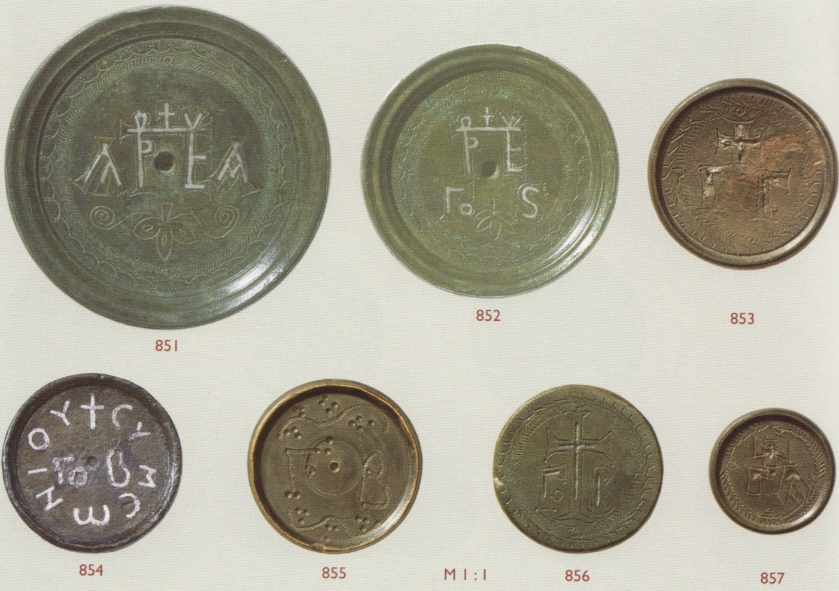
Okrúhle bronzové obchodnícke závažia. 6. – 12. storočie
Zdroj: WAMSER, Ludwig (ed.). Die Welt von Byzanz – Europas östliches Erbe. Glanz, Krisen und Fortleben einer tausendjährigen Kultur. München 2004, s. 366.

Slide 24
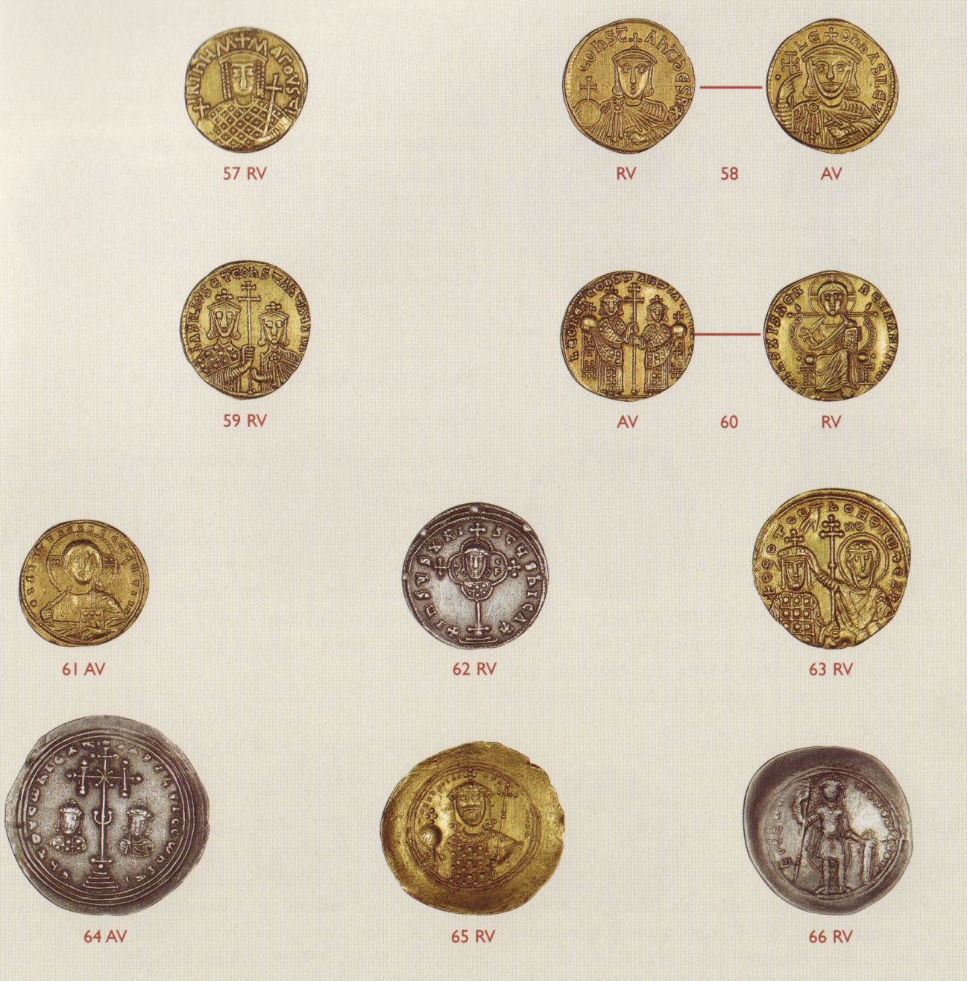
Mince byzantských cisárov. Konštantín VI. (780 – 797) – 57, Leon V. (813 – 820) – 58, Basileios I. (867 – 886) – 59, Leon VI. 886 – 912) – 60, Konštantín VII. (913 – 959) – 61, Nikeforos II. Fokas (963 – 969) – 62, Ioannes I. Tzimiskes (969 – 976) – 63, Basileios II. (976 – 1025) – 64, Konštantín IX. Monomachos ((1042 – 1065) – 65, 66
Zdroj: WAMSER, Ludwig (ed.). Die Welt von Byzanz – Europas östliches Erbe. Glanz, Krisen und Fortleben einer tausendjährigen Kultur. München 2004, s. 57.

Slide 25
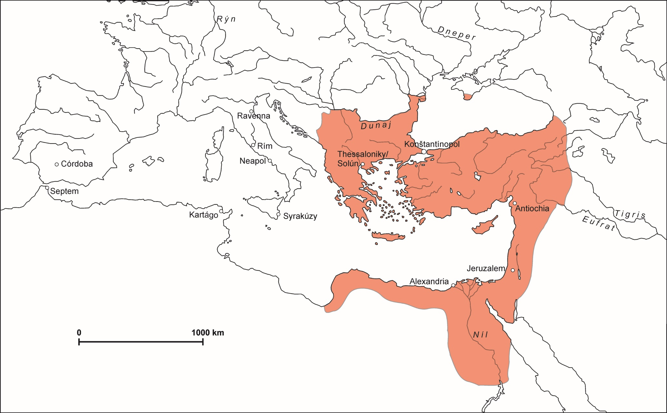
Hranice Východorímskej ríše na začiatku vlády Justiniána I. (r. 527)
Zdroj: upravené Martinom Husárom podľa LOUTH, Andrew. Justinian and his legacy (500–600). In SHEPARD, Jonathan (ed.). The Cambridge history of the Byzantine Empire c. 500–1492. Cambridge: Cambridge University Press, 2008, s. 110, map 5.

Slide 26
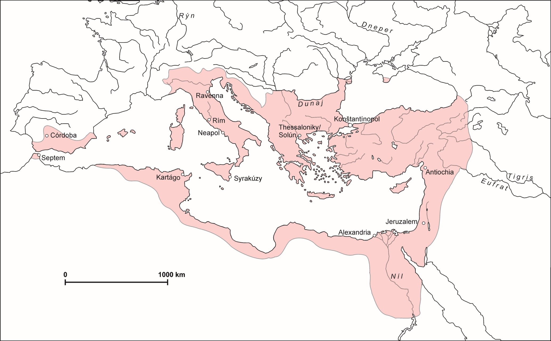
Rozšírenie hraníc Východorímskej ríše Justiniánom I. v r. 533-565
Zdroj: upravené Martinom Husárom podľa LOUTH, Andrew. Justinian and his legacy (500–600). In SHEPARD, Jonathan (ed.). The Cambridge history of the Byzantine Empire c. 500–1492. Cambridge: Cambridge University Press, 2008, s. 110, map 5.

Slide 27
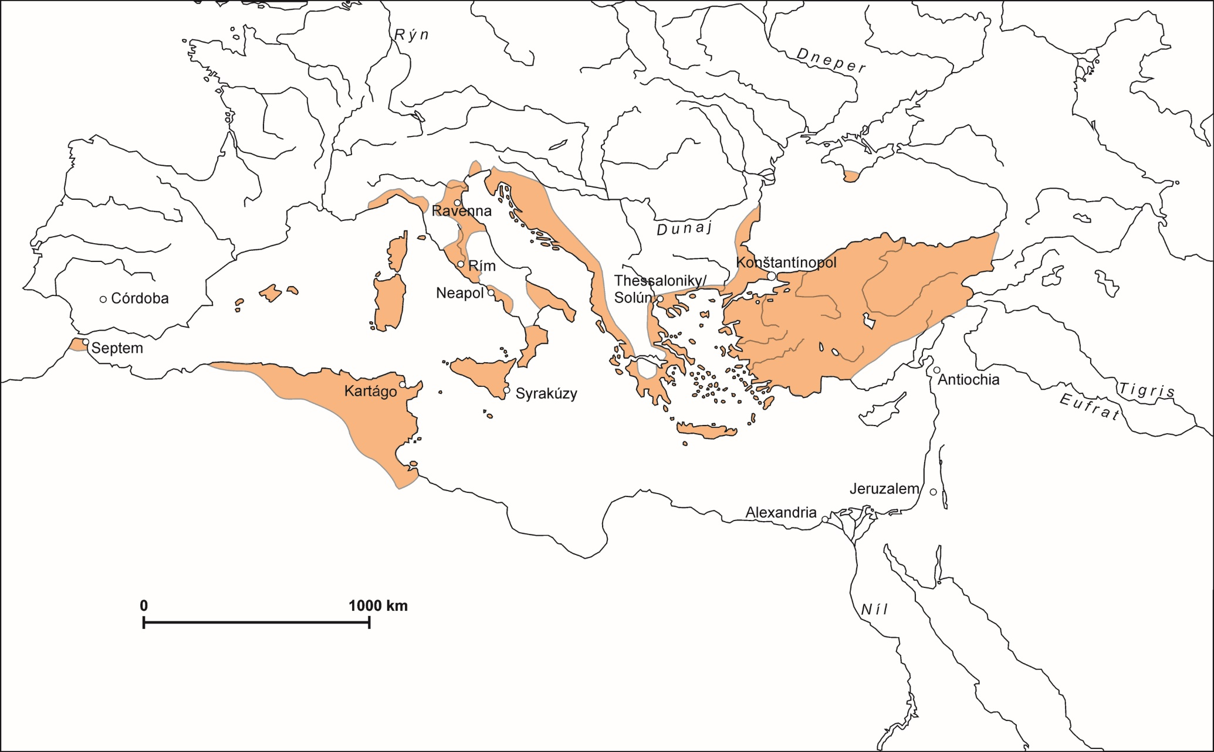
Hranice Byzantskej ríše na konci 7. storočia
Zdroj: upravené Martinom Husárom podľa LOUTH, Andrew. Byzantium transforming (600-700). In SHEPARD, Jonathan (ed.). The Cambridge history of the Byzantine Empire c. 500–1492. Cambridge: Cambridge University Press, 2008, s. 223, map 11.

Slide 28
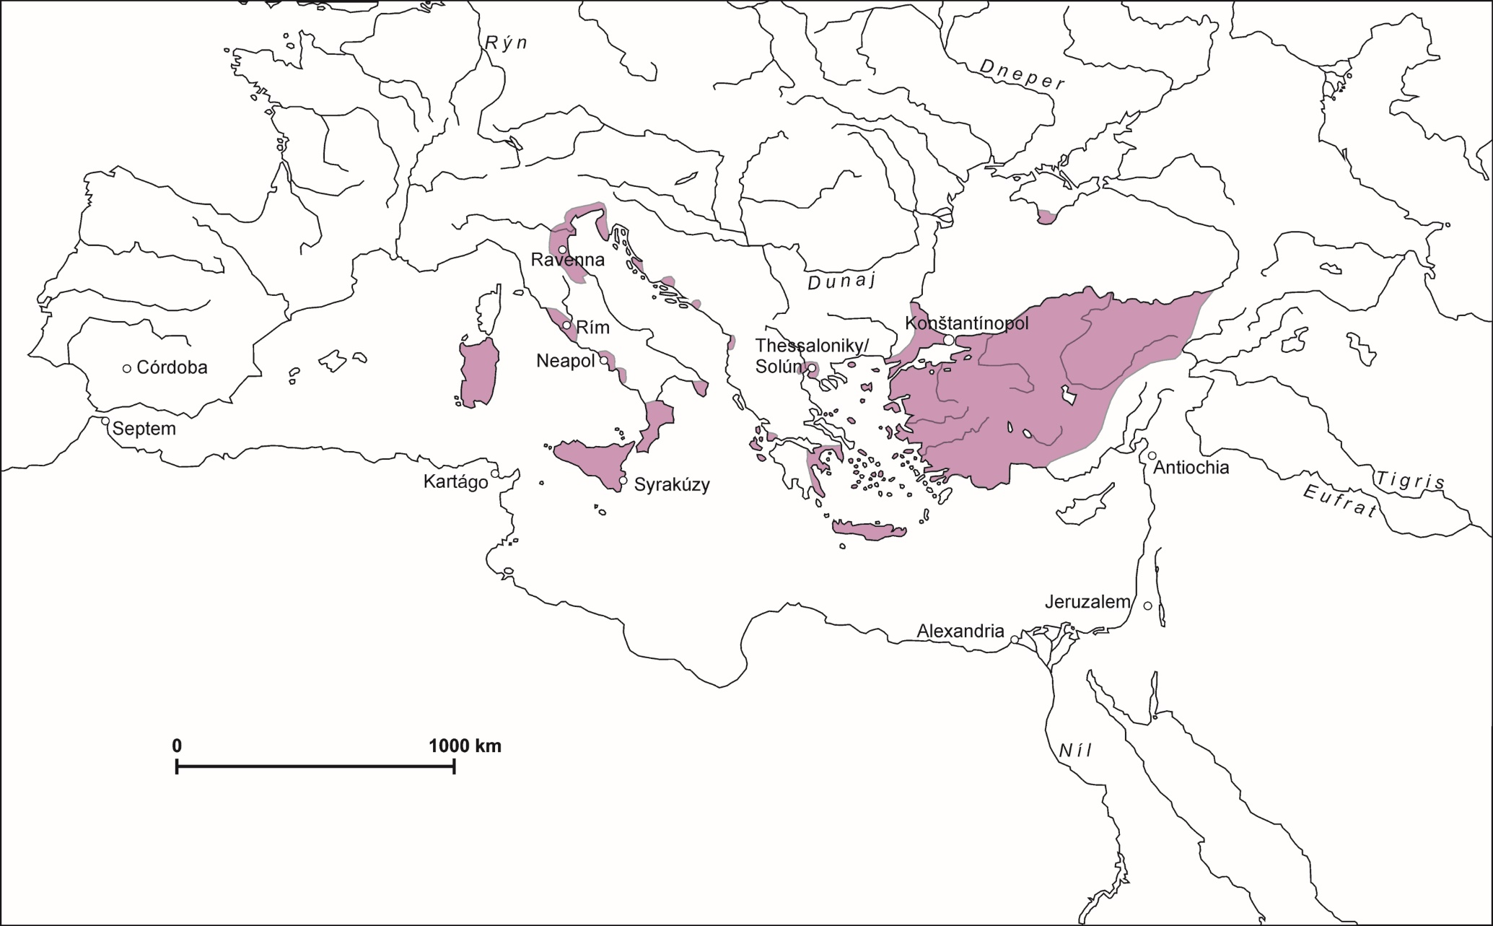
Hranice Byzantskej ríše v roku 750
Zdroj: upravené Martinom Husárom podľa HALDON, John. The Palgrave Atlas of Byzantine History. Basingstoke: Palgrave Macmillan, 2010, s. 62, map 5.4.

Slide 29
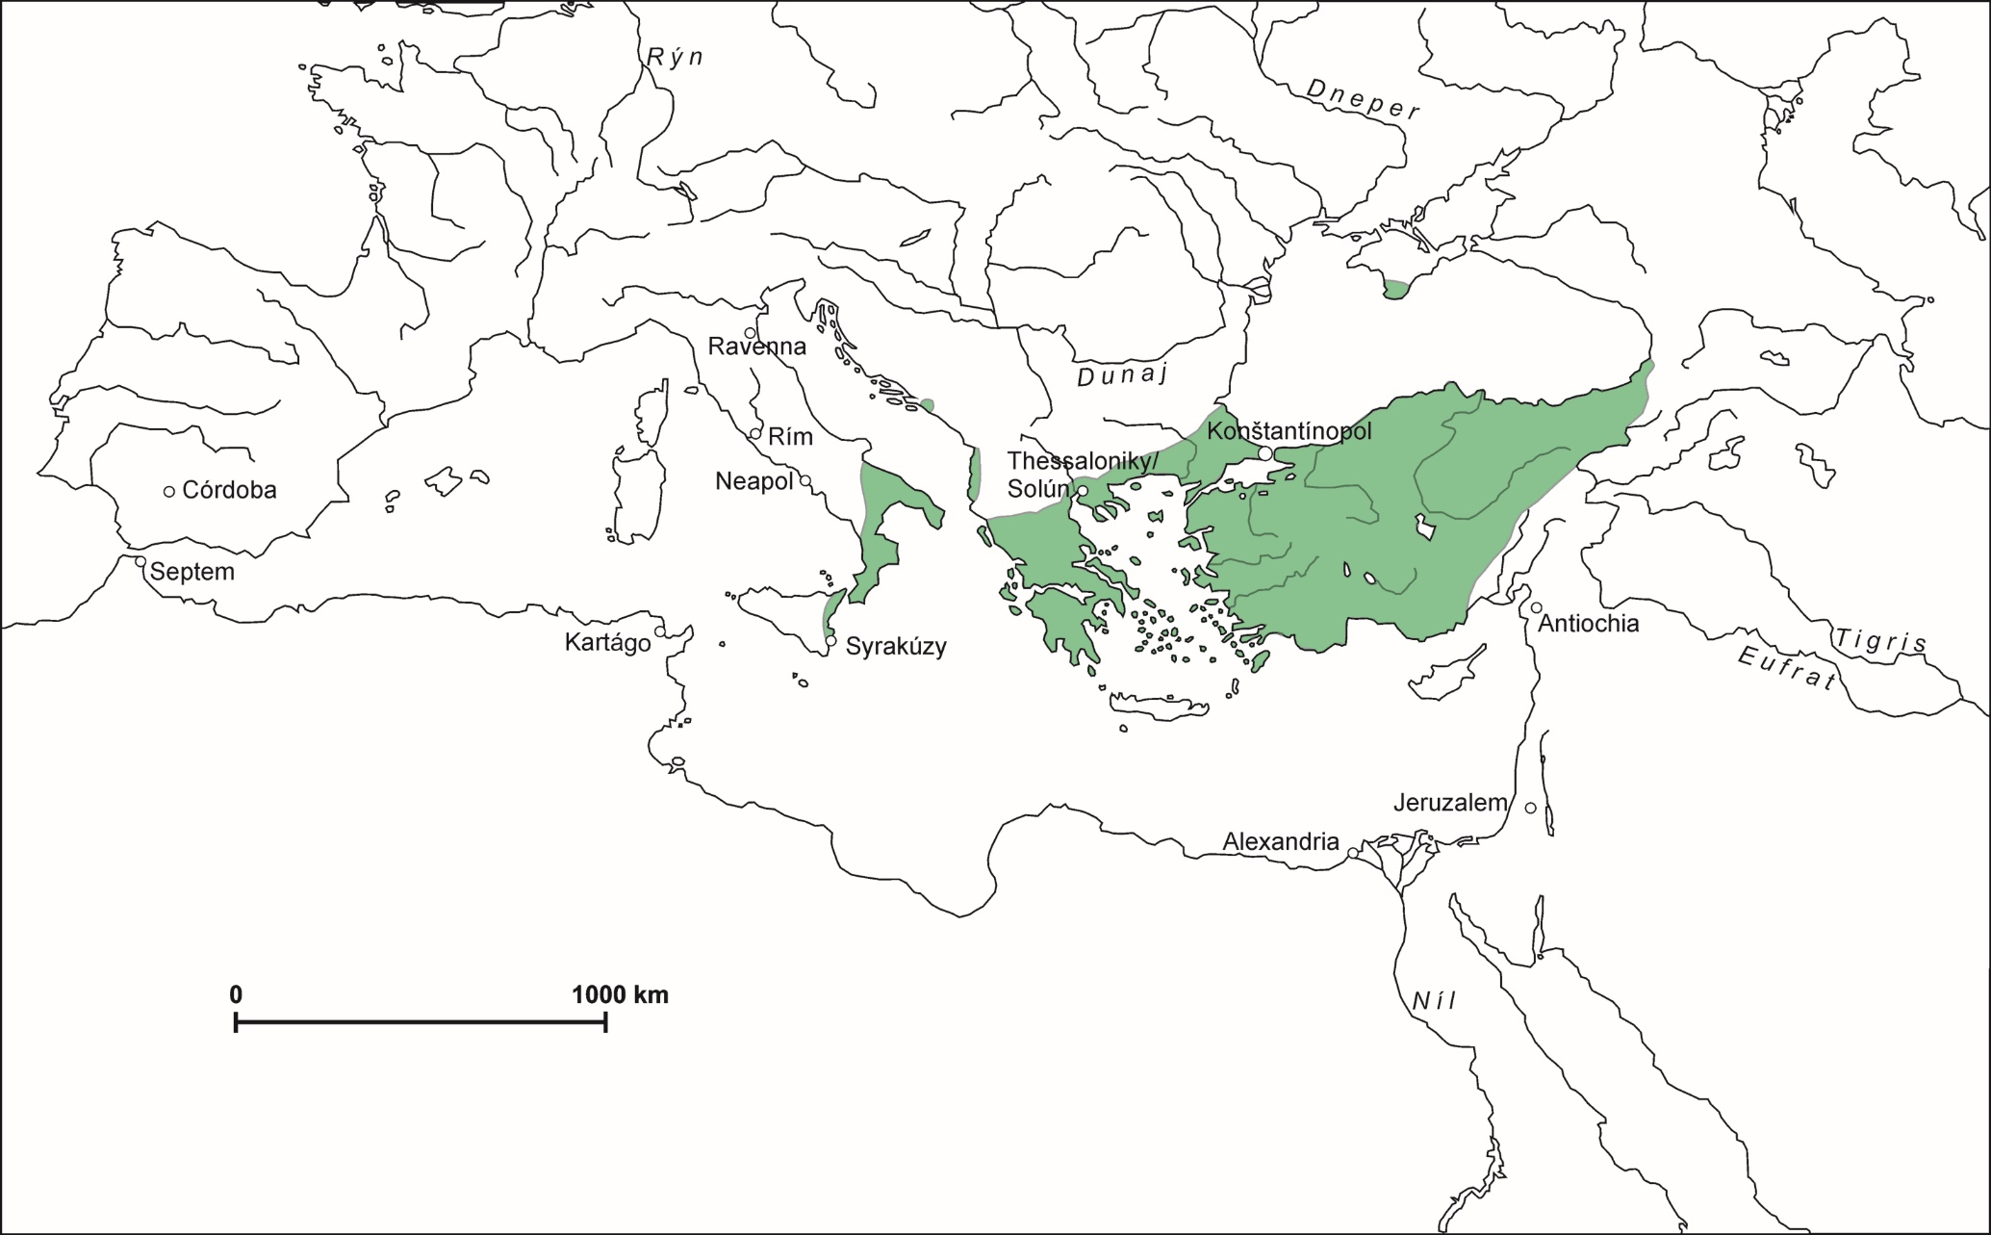
Hranice Byzantskej ríše na konci 9. storočia
Zdroj: upravené Martinom Husárom podľa AUZÉPY, Marie-France. State of Emergency (700-850). In SHEPARD, Jonathan (ed.). The Cambridge history of the Byzantine Empire c. 500–1492. Cambridge: Cambridge University Press, 2008, s. 263, map 14.

Slide 30
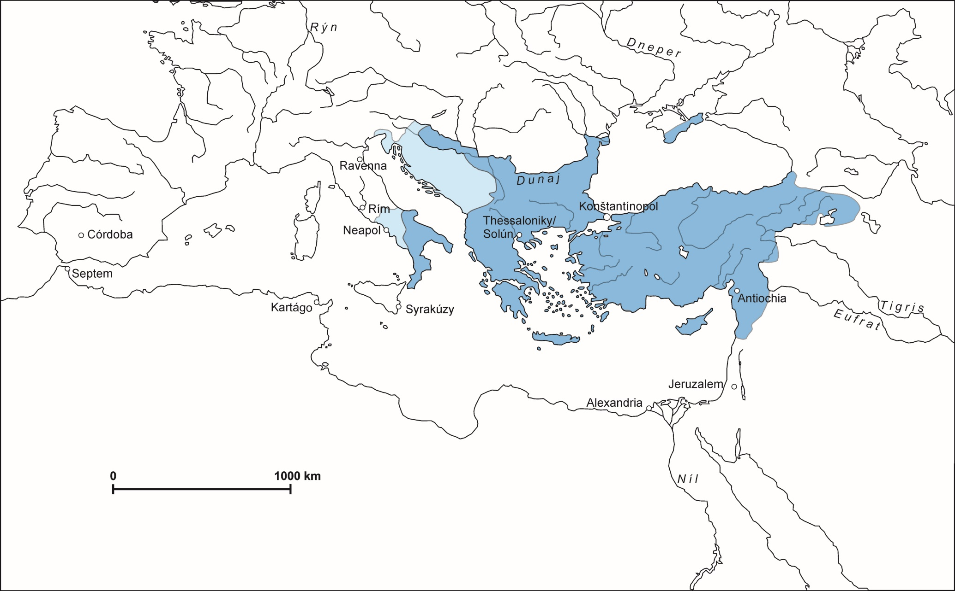
Hranice Byzantskej ríše na konci vlády Basileia II. (rok 1025) a hranice nepriamej alebo nominálnej vlády ríše
Zdroj: upravené Martinom Husárom podľa SHEPARD, Jonathan. Equilibrium to expansion (886-1025). In SHEPARD, Jonathan (ed.). The Cambridge history of the Byzantine Empire c. 500–1492. Cambridge: Cambridge University Press, 2008, s. 534, map 24.

Slide 31
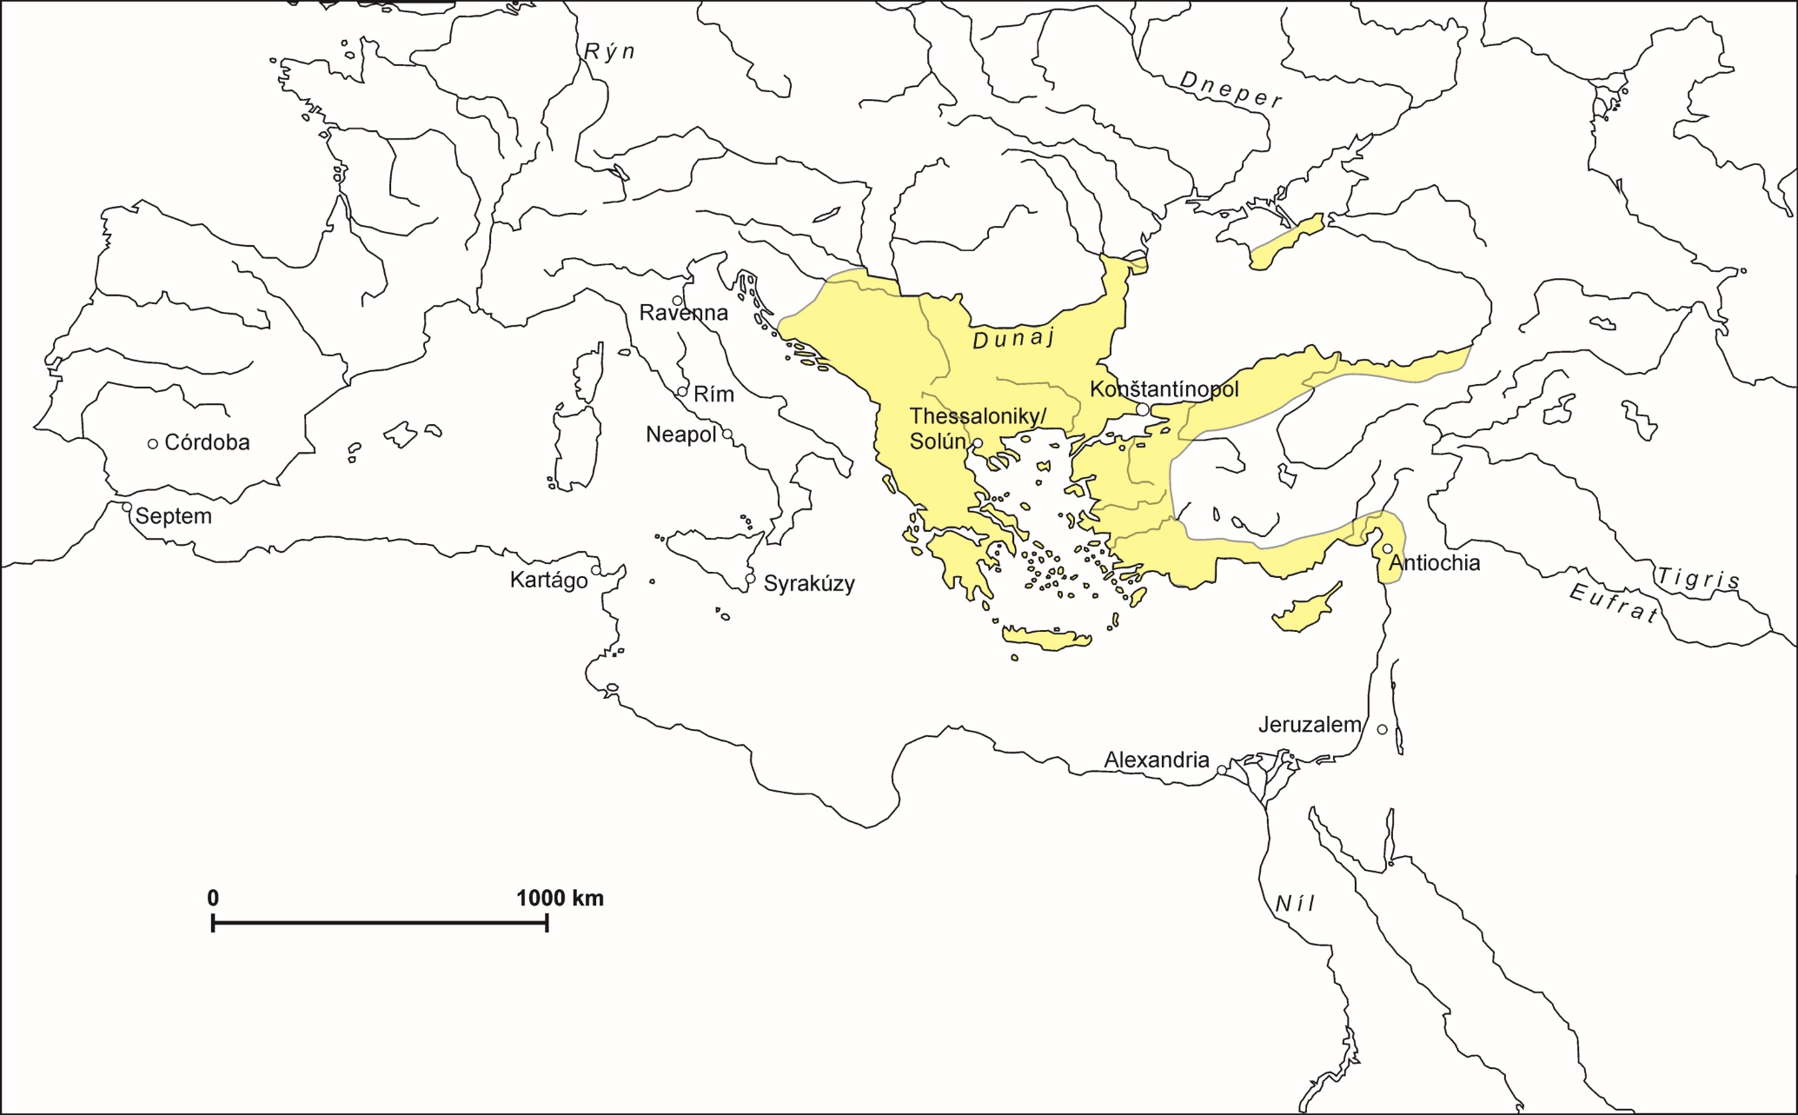
Hranice Byzantskej ríše za vlády Manuela I. Komnéna (1143-1180)
Zdroj: upravené Martinom Husárom podľa HALDON, John. The Palgrave Atlas of Byzantine History. Basingstoke: Palgrave Macmillan, 2010, s. 129, map 10.1.

